Slide 1
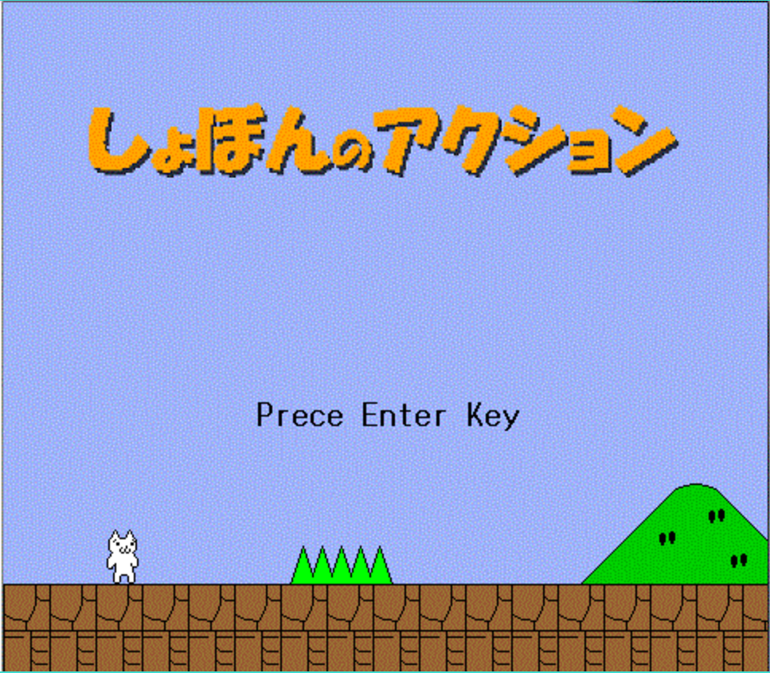
고양이
마리오
게임 공학과
2013180010
박정훈

Slide 2
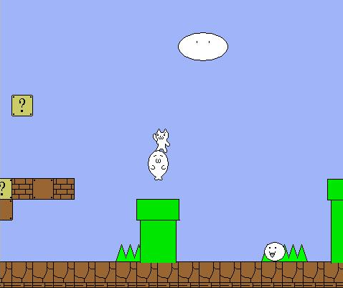
목차
게임 컨셉 및 메카닉
게임 실행 흐름
개발 범위
개발 일정

Slide 3
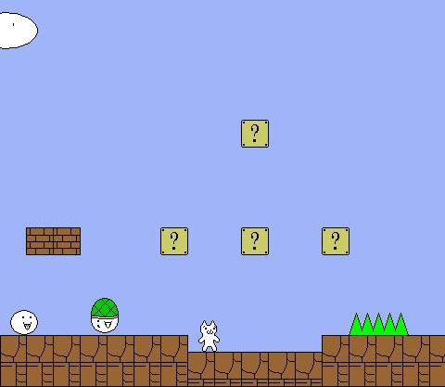
게임 컨셉
맵에 등장하는 장애물을 피해 게임을 클리어 한다.
높은 난이도로 인해 플레이어의 도전 욕구를 자극한다.

Slide 4
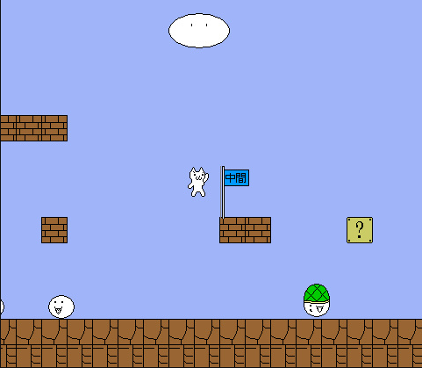
게임 메카닉
방향키를 이용한 캐릭터의 이동
설정된 키를 통한 캐릭터의 점프
화면에 표시된 장애물을 피한다.
맵 곳곳에 숨어있는 장애물을 대비하며 목적지까지 간다.

Slide 5
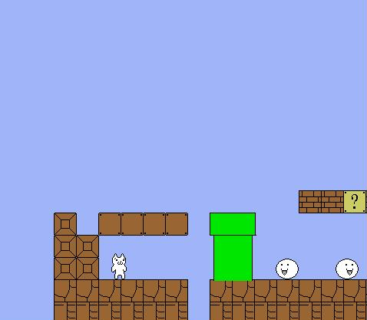
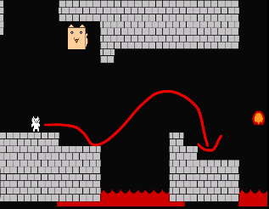
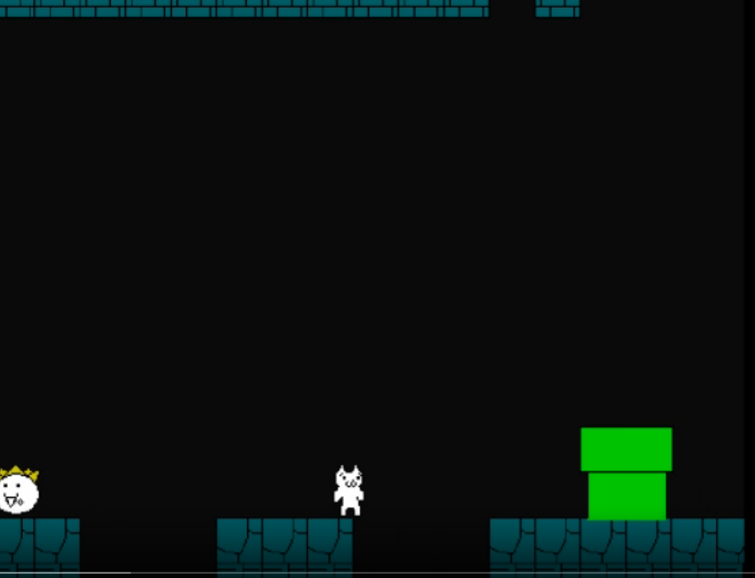
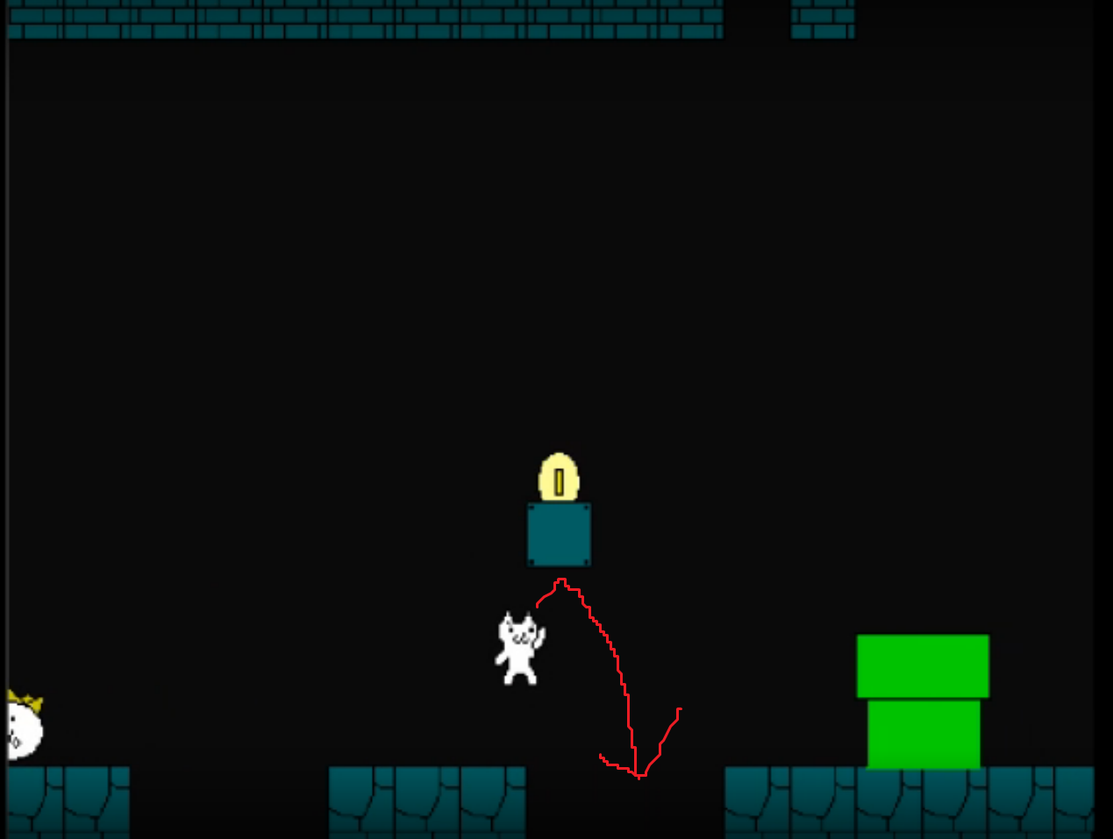
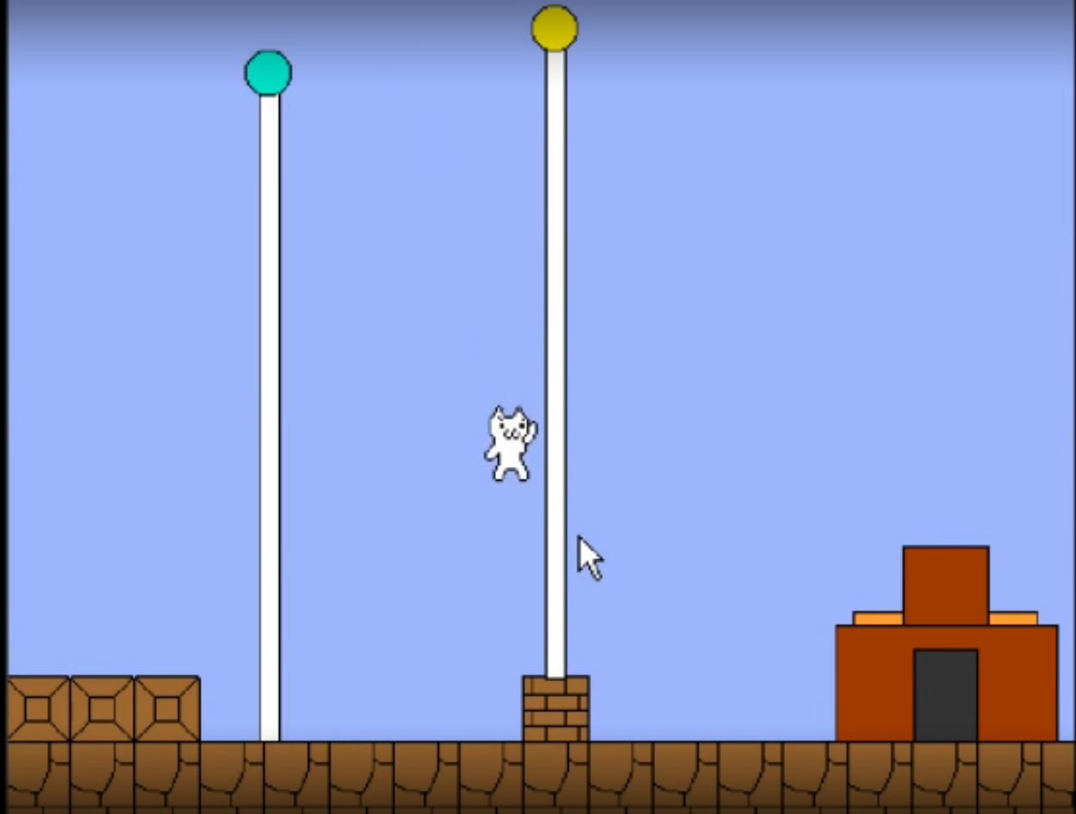
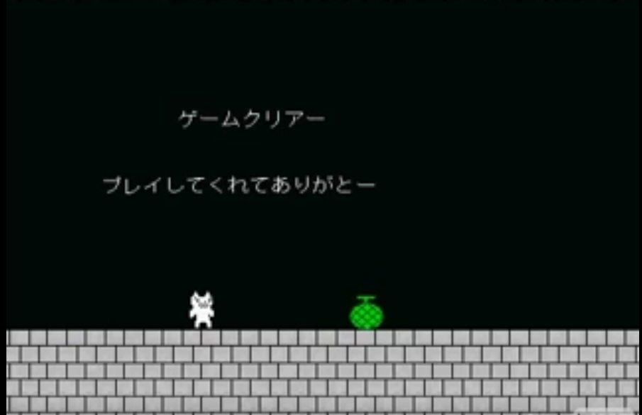
게임 실행 흐름
낭떠러지와 장애물을 피해 이동
캐릭터의 특정 행동에 따라 등장하는 장애물을 피해 이동
목적지 도착 시
스테이지 클리어
모든 스테이지 클리어 시 최종 게임 클리어

Slide 6
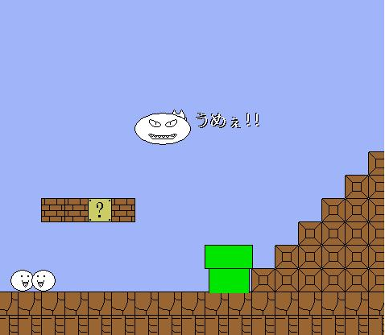
개발 범위
내용 | 최소 범위 | 추가 범위
캐릭터 컨트롤 | 방향키를 이용한 좌우 방향 이동과 점프
캐릭터 기술 | 점프 키 2번 입력 시 2단 점프
맵 | 스테이지 2개 (하나의 스테이지는 2개의 맵이 반복 되는 형식) 맵 2개(필드, 지하) | 다른 배경의 맵 추가 히든 스테이지 추가
적 AI | 일정한 패턴을 가지고 캐릭터의 게임 진행을 방해 | 캐릭터가 반응 범위 내에 접근 시 패턴 발동
난이도 | 게임의 진행에 따라 장애물의 난이도 증가
게임 기능 | 피격 시 게임 리셋 특정 키 입력 시 게임 리셋 특정 방식에 의한 점수 산정 | 장애물 통과시 점수 증가 클리어 타임 및 점수 랭킹
사운드 및 애니메이션 | 이동, 점프, 장애물 움직임, 맵 전환, 사망, 클리어 등

Slide 7
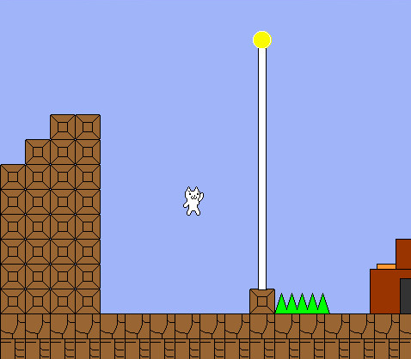
개발 계획
1주차 | 수집 | 1. 리소스 수집
2주차 | 객체 구현1 | 1. 기본 맵, 장애물 구현
3주차 | 객체 구현2 | 1. 숨겨진 장애물 위치, 패턴 구현
4주차 | 객체 구현3 | 1. 캐릭터 및 이동 구현
5주차 | 추가 구현 및 중간 점검 | 1. 캐릭터의 맵 이탈로 인한 사망 구현 2. 중간 점검(미비점 보완)
6주차 | 충돌 체크 | 1. 장애물과 캐릭터간의 충돌 체크 구현
7주차 | 부가기능 구현 | 1. 일시정지 구현 2. 플레이 중 재시도 기능 구현
8주차 | 점수 처리 | 1. 클리어 타임과 재시도 횟수에 따른 점수 구현
9주차 | 사운드 처리 | 1. 장애물의 움직임과 이벤트 발생에 따른 사운드 처리
10주차 | 마무리 | 최종 점검

Slide 8
자체평가
평가항목 | 평가 (A:매우잘함,B:잘함,C:보통,D:못함,E:매우못함)
발표자료에 포함할 내용을 다 포함했는가? | B
게임 컨셉이 잘 표현되었는가? | B
게임 핵심 메카닉의 제시가 잘 되었는가? | A
게임 실행 흐름이 잘 표현되었는가? | A
개발 범위가 구체적이며 측정가능한가? | C
개발 계획이 구체적이며 실행가능한가? | C

